Slide 1
第五章 虚拟存储器
虚拟存储器的基本概念
请求分页存储管理方式
页面置换算法
请求分段存储管理方式
Page <number>

Slide 2
页面置换算法
若进程要访问的页不在内存，需从外存调入一页
当内存已满时，必须选择一页换出，此时需要页面置换算法(Page-Replacement Algorithm)来决定所换出的页
页面置换算法的目标是具有较低的页面更换频率，从而提高系统的性能
从理论上讲，应将以后永远不用或最长时间不用的页面换出
Page <number>

Slide 3
页面置换算法
最佳置换算法和先进先出置换算法
最近最久未使用（LRU）置换算法
CLOCK置换算法
其它置换算法
Page <number>

Slide 4
最佳置换算法和先进先出置换算法
最佳(Optimal)置换算法
  最佳置换算法是由Belady于1966年提出的一种理论上的算法
  所选择的被淘汰页面，将是以后永不使用的， 或者是在未来最长时间内不再被访问的页面
  采用最佳置换算法，通常可保证获得最低的缺页率
Page <number>

Slide 5
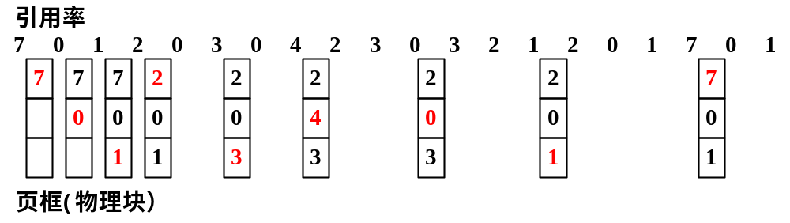
最佳置换算法和先进先出置换算法
假定系统为某进程分配了三个物理块， 并考虑有以下的页面号引用串
7,0,1,2,0,3,0,4,2,3,0,3,2,1,2,0,1,7,0,1
进程运行时，先将7，0，1三个页面装入内存。 以后，当进程要访问页面2时， 将会产生缺页中断。此时OS根据最佳置换算法，将选择页面7予以淘汰
利用最佳页面置换算法时的置换图
Page <number>
Notes:
adfasf

Slide 6
最佳置换算法
存在问题
  无法预知哪一个页面是未来最长时间不被访问的
但可用该算法去评价其他算法
Page <number>

Slide 7
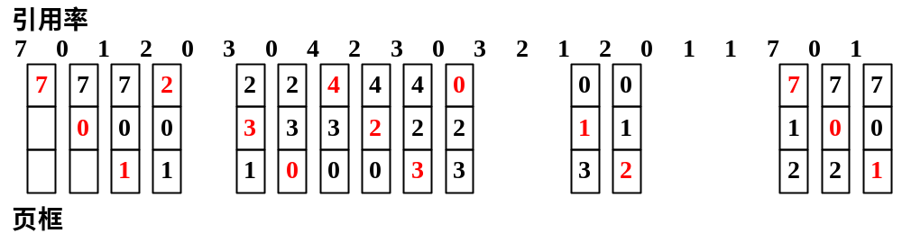
最佳置换算法和先进先出置换算法
先进先出(FIFO)页面置换算法
  每次淘汰在内存中停留时间最长的页
利用FIFO置换算法时的置换图
Page <number>
Notes:
adfasfadsf

Slide 8
先进先出置换算法
优点
  实现简单，只要将内存中的页按进入内存时间排序即可
缺点
  完全没有考虑页面的访问频率，缺页率高
  上例中，最佳置换的换页次数为6，FIFO为12
Page <number>

Slide 9
页面置换算法
最佳置换算法和先进先出置换算法
最近最久未使用（LRU）置换算法
CLOCK置换算法
其它置换算法
Page <number>

Slide 10
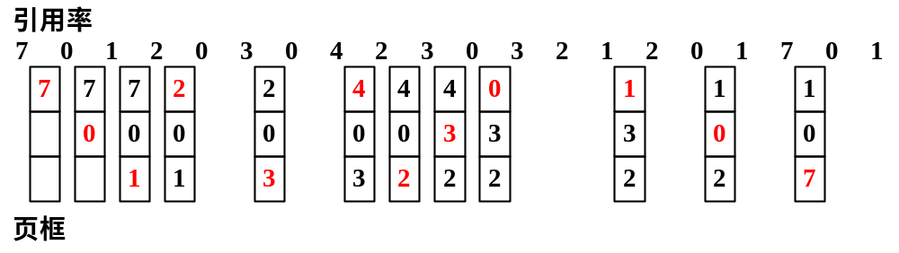
最近最久未使用（LRU）置换算法
LRU(Least Recently Used)置换算法的描述
  根据页面在内存中的使用情况进行决策
  每次淘汰最长时间没有访问（使用）过的页
LRU页面置换算法
Page <number>

Slide 11
最近最久未使用（LRU）置换算法
存在问题
  考虑了页面的使用情况
  但看的是"过去"，而非"未来"
  不一定能代表未来的趋势
  需要硬件机构来处理页面的使用情况
Page <number>

Slide 12
最近最久未使用（LRU）置换算法
LRU置换算法的硬件支持
  寄存器
    为了记录某进程在内存中各页的使用情况，须为每个在内存中的页面配置一个移位寄存器，可表示为
    当访问某页时，将R_{n-1}位，即最高位，置成1
    每隔一段时间对寄存器右移一位，左侧补0，具有最小数值寄存器对应的页面就是最近最久未用的页面
R=R_{n-1}R_{n-2}R_{n-3} … R₂R₁R₀
Page <number>

Slide 13
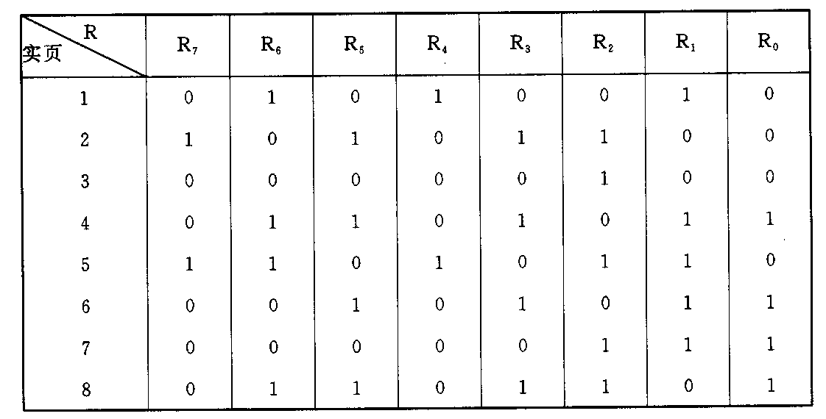
最近最久未使用（LRU）置换算法
LRU页面
某进程具有8个页面时的LRU访问情况
Page <number>

Slide 14
 | R₇ | R₆ | R₅ | R₄ | R₃ | R₂ | R₁ | R₀
1 | 0 | 1 | 0 | 1 | 0 | 0 | 1 | 0
2 | 1 | 0 | 1 | 0 | 1 | 1 | 0 | 0
t0
 | R₇ | R₆ | R₅ | R₄ | R₃ | R₂ | R₁ | R₀
1 | 0 | 0 | 1 | 0 | 1 | 0 | 0 | 1 | 0
2 | 0 | 1 | 0 | 1 | 0 | 1 | 1 | 0 | 0
t1
 | R₇ | R₆ | R₅ | R₄ | R₃ | R₂ | R₁ | R₀
1 | 0 | 0 | 0 | 1 | 0 | 1 | 0 | 0 | 1
2 | 0 | 0 | 1 | 0 | 1 | 0 | 1 | 1 | 0
t2
 | R₇ | R₆ | R₅ | R₄ | R₃ | R₂ | R₁ | R₀
1 | 1 | 0 | 0 | 1 | 0 | 1 | 0 | 0
2 | 0 | 0 | 1 | 0 | 1 | 0 | 1 | 1
访问1
 | R₇ | R₆ | R₅ | R₄ | R₃ | R₂ | R₁ | R₀
1 | 0 | 1 | 0 | 0 | 1 | 0 | 1 | 0 | 0
2 | 0 | 0 | 0 | 1 | 0 | 1 | 0 | 1 | 1
t3

Slide 15
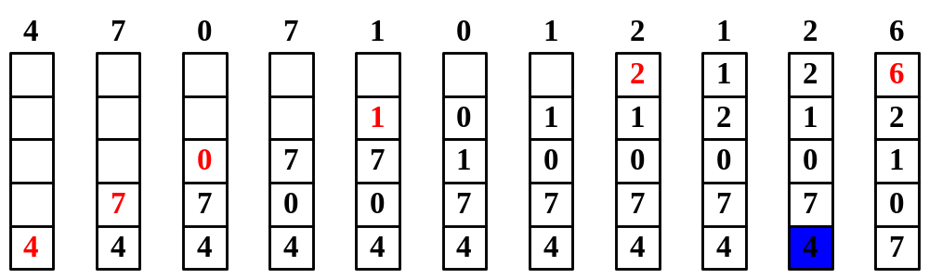
最近最久未使用（LRU）置换算法
栈
  栈顶是最新被访问页号，栈底是最近最久未用页号
用栈保存当前使用页面时栈的变化情况
Page <number>

Slide 16
页面置换算法
最佳置换算法和先进先出置换算法
最近最久未使用（LRU）置换算法
CLOCK置换算法
其它置换算法
Page <number>

Slide 17
CLOCK置换算法
简单的CLOCK置换算法
  当采用简单的CLOCK算法时，只需为每页设置一位访问位，再将内存中的所有页面都通过链接指针链接成一个循环队列
  当某页被访问时，其访问位被置1
  置换算法在选择一页淘汰时，只需检查页的访问位
    访问位为0，换出
    访问位为1，置成0，不换出，查下一页
  由于该算法是循环地检查各页面的访问情况，故称为CLOCK算法，又称为最近未用算法NRU（Not Recently Used）
Page <number>

Slide 18
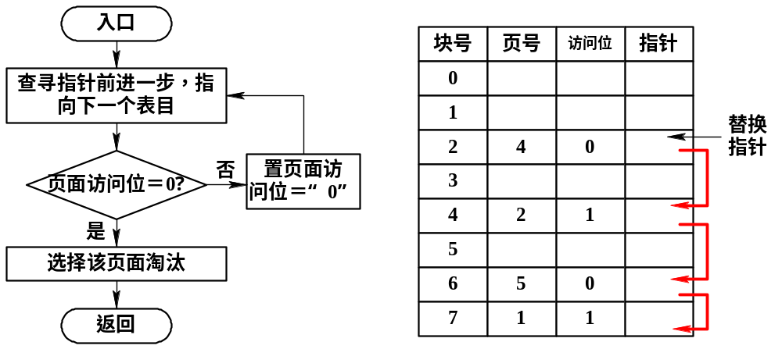
CLOCK置换算法
简单Clock置换算法的流程和示例
Page <number>

Slide 19
CLOCK置换算法
简单CLOCK算法的问题
  只考虑页面的使用情况，未考虑页面是否被修改
  如果页面被修改，必须重新写回外存；否则，直接替换
Page <number>

Slide 20
CLOCK置换算法
改进型Clock置换算法
  由访问位A和修改位M可以组合成下面四种类型的页面
    1类(A=0, M=0): 表示该页最近既未被访问， 又未被修改， 是最佳淘汰页
    2类(A=0, M=1)： 表示该页最近未被访问， 但已被修改， 并不是很好的淘汰页
    3类(A=1, M=0)： 最近已被访问， 但未被修改， 该页有可能再被访问
    4类(A=1, M=1): 最近已被访问且被修改， 该页可能再被访问
Page <number>

Slide 21
CLOCK置换算法
  其执行过程可分成以下三步
    (1) 从指针所指示的当前位置开始， 扫描循环队列， 寻找A=0且M=0的第一类页面， 将所遇到的第一个页面作为所选中的淘汰页。 在第一次扫描期间不改变访问位A
    (2) 如果第一步失败，即查找一周后未遇到第一类页面， 则开始第二轮扫描，寻找A=0且M=1的第二类页面，将所遇到的第一个这类页面作为淘汰页。在第二轮扫描期间，将所有扫描过的页面的访问位都置0
    (3) 如果第二步也失败，亦即未找到第二类页面，则将指针返回到开始的位置，并将所有的访问位复0。 然后重复第一步，如果仍失败，必要时再重复第二步，此时就一定能找到被淘汰的页
Page <number>

Slide 22
页面置换算法
最佳置换算法和先进先出置换算法
最近最久未使用（LRU）置换算法
CLOCK置换算法
其它置换算法
Page <number>

Slide 23
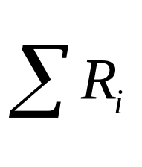
其它置换算法
最少使用(LFU： Least Frequently Used)置换算法
  为内存中的每个页面设置一个移位寄存器，用来记录该页面被访问的频率
  该算法选择在最近使用最少的页面作为淘汰页
  即淘汰的页具有最小的
  与LRU的区别
    只考虑使用频率，而不考虑使用时间
Page <number>

Slide 24
其它置换算法
页面缓冲算法(PBA： Page Buffering Algorithm)
  采用了可变分配和局部置换方式，置换算法采用FIFO
  算法规定将一个被淘汰的页放入两个链表中的一个，即如果页面未被修改，就将它直接放进空闲链表中；否则，便放入已修改页面链表中 
  当已修改页面达到一定数量时，统一写回磁盘
Page <number>

